Slide 1
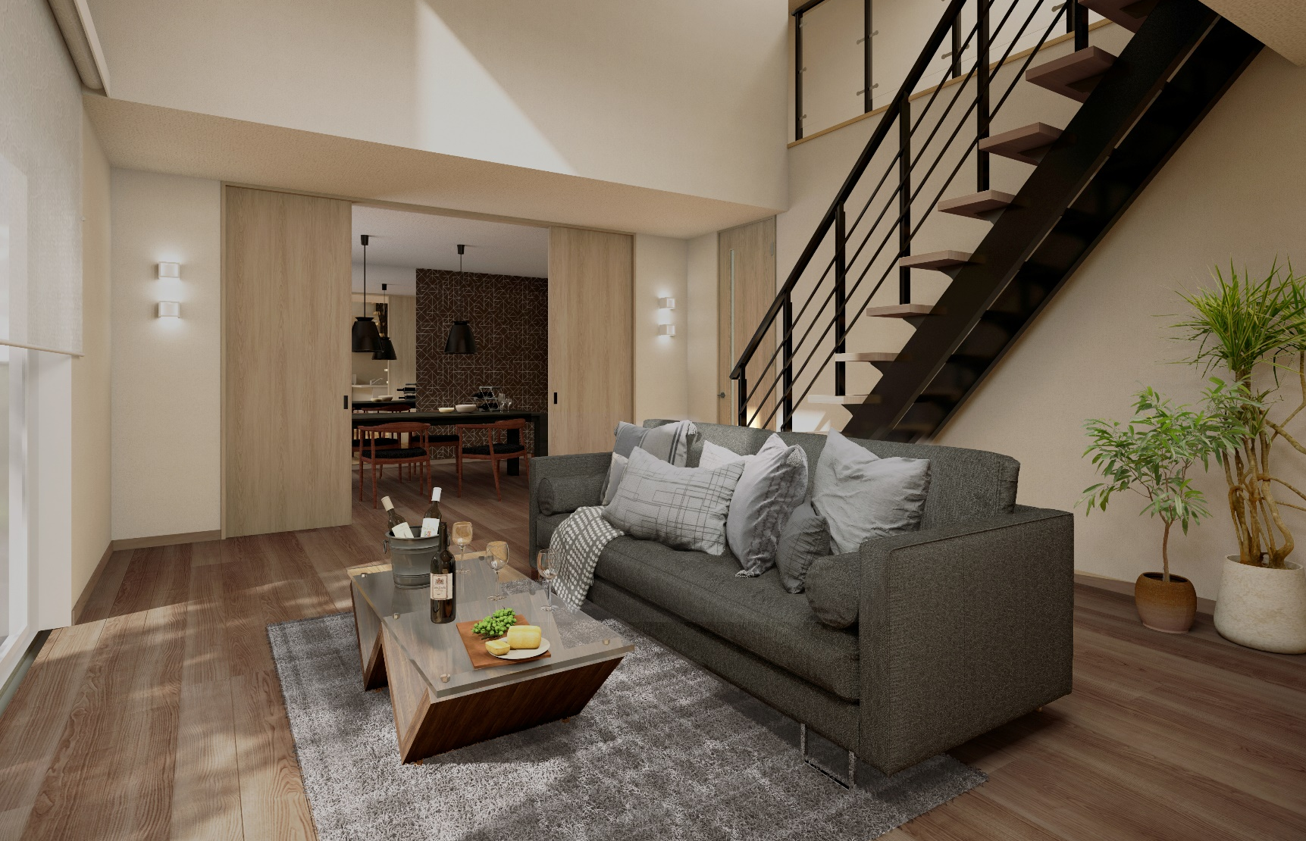
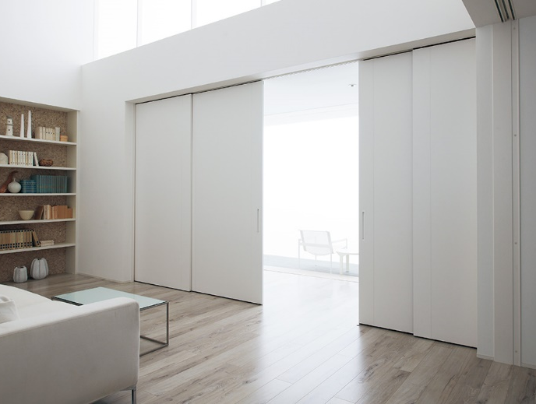
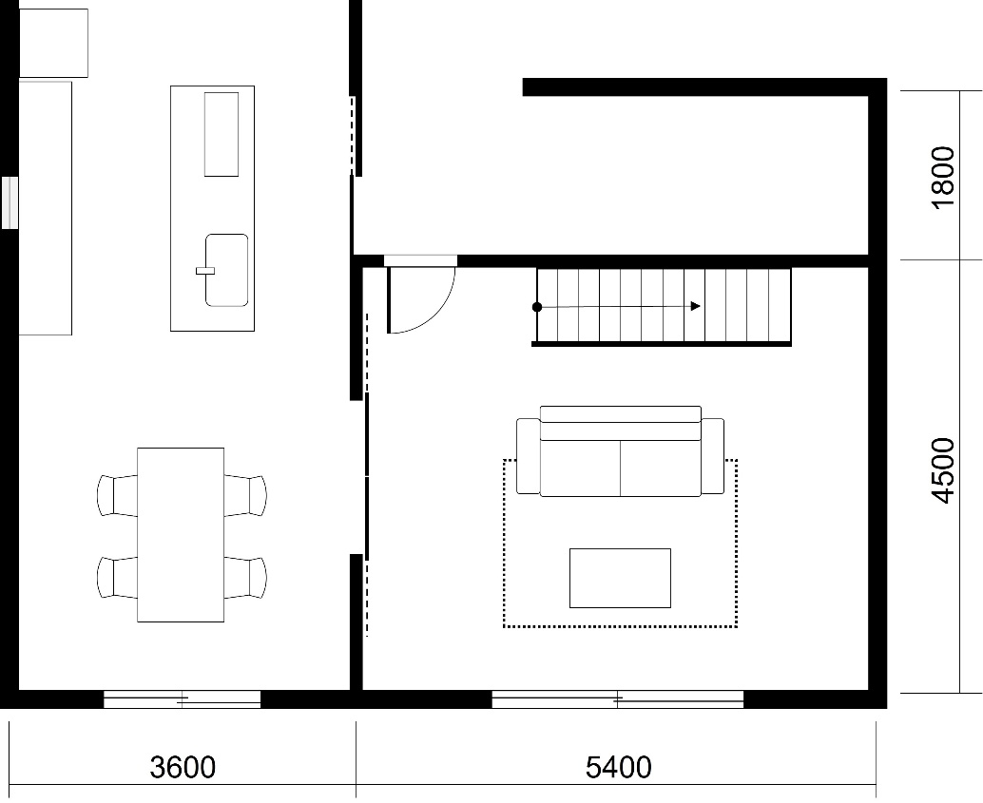
Small gathering - CHIC
S-CH-01
空間づくりにおすすめのアイテム
②
①
① 大型上吊り引戸・天井埋め込みレール ［ベリティス］
② デザイン階段 ［ベリティス］

